Slide 1

Soutenance de stage de fin d’études
Etudiant : EL ABED Oussama
MAITRE DE STAGE : Mr. Ludovic CHABOT
Tuteur académique : Mme. Luciana Arantes

Slide 2
Table des matières
Présentation de Coheris
Projet Coheris Nouvelle Offre
Contribution au projet
Bilan

Slide 3
Présentation de Coheris :
Informations générales
Produits
Pôle R&D CRM

Slide 4
Présentation de Coheris
Informations Générales
Éditeur français de logiciels de CRM et Analytics,
150 employés
Produits utilisés par des PME et des multinationales, dans 80 pays
14,58 M€ de CA en 2014
Leader dans la gestion des Forces de Vente nomades

Slide 5
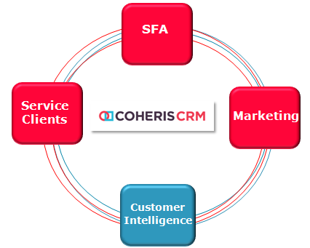
Présentation de Coheris
Produits 1/2
CRM et Customer intelligence
Relation client et service client
Coheris CRM
Pilotage des forces de vente
Coheris CRM Sales
Pilotage des campagnes de marketing
Coheris CRM Marketing

Slide 6
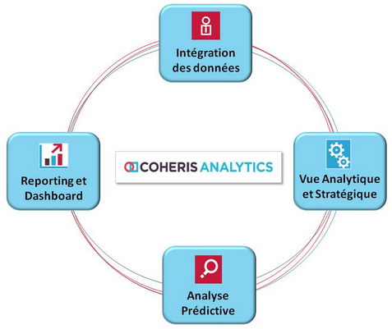
Présentation de Coheris
Produits 2/2
Analytics et Data Intelligence
Datamining et Business Analytics
Coheris Analytics Spad,
Coheris Analytics Spad Deployment Server
Business Intelligence et Reporting
Coheris Analytics Liberty

Slide 7
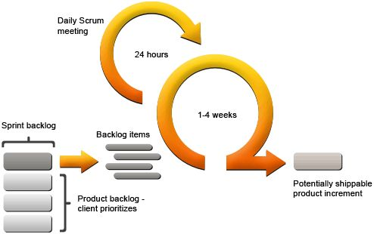
Présentation de Coheris
Pôle R&D CRM
Équipe de 10 ingénieurs experts en Java EE
Travaille en mode agile
mise en place de la méthode SCRUM depuis 4 ans
objectifs : évolution Coheris CRM
2 à 3 release évolutives par an
10 releases correctives par an
Contribution au développement de la nouvelle offre Coheris depuis Mai 2015

Slide 8
Projet Coheris Nouvelle Offre
Présentation
Architecture

Slide 9
Projet Coheris Nouvelle Offre
Présentation 1/3
Une nouvelle offre modulaire en mode SaaS/on-premise
ajouter des modules à la demande
Les modules peuvent être vendus indépendamment
Un module
Fonctionne de façon indépendante des autres modules
Standalone : module indépendant avec son IHM
CRM: module qui met en œuvre une API Restful
S’intègre facilement dans les système d’informations des Clients

Slide 10
Projet Coheris Nouvelle Offre
Présentation 2/3
CRM
Nouvelle Offre
Module social
Scheduler
IHM web
API REST
Updater
Text Mining
Wrapper Facebook Twitter
Connecteur social
Module scheduler
Gestionnaire des mails
IHM web
IHM
API REST
Couche Applicative
Gestionnaire des campagnes
…
?
Module x
IHM web
API REST
Couche Applicative
Existant
A réaliser

Slide 11
Projet Coheris Nouvelle Offre
Présentation 3/3
Une nouvelle offre modulaire en mode SaaS/on-premise
ajouter des modules à la demande
Les modules peuvent être vendus indépendamment
Un module
Fonctionne de façon indépendante des autres modules
Standalone : module indépendant avec son IHM
CRM: module qui met en œuvre une API Restful
S’intègre facilement dans les système d’informations des Clients

Slide 12
Projet Coheris Nouvelle Offre
Architecture 1/3
Nouvelle architecture mise en place pour les modules
Domain Driven Design
Nouvelle manière de penser la conception autour du code
Collaborer et communiquer avec les experts fonctionnels: Ubiquitous Langage
Séparation de responsabilités dans des couches applicatives
Application, Domain, Infrastructure, Présentation(IHM)
CQRS : command and Query Responsibility Segregation
Ce modèle d’architecture système sépare
la partie lecture de données « query »
la partie écriture et modification des données « command »
Events et Event Store
un gestionnaire de versions des données
revenir dans un état antérieur des données

Slide 13
Projet Coheris Nouvelle Offre
Architecture 2/3
Event Listener
UI
Command Model
Domain
Event store
Repositories
Event Bus
Transaction boundary
JPA
BDD
Event Listener
REST
Query Model
Denormalizer
REST
Mail
…..
JMS

Slide 14
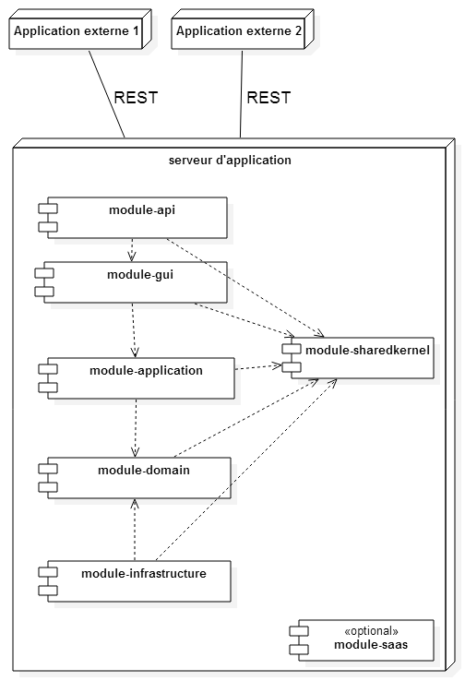
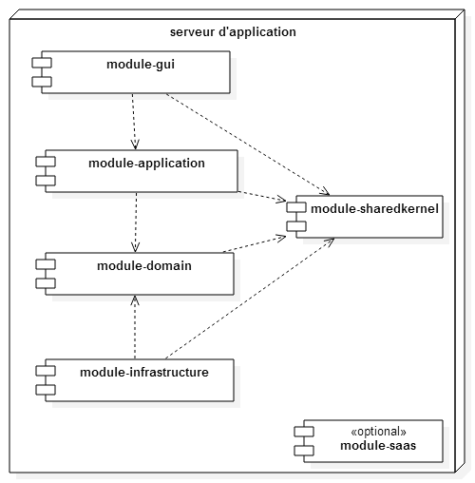
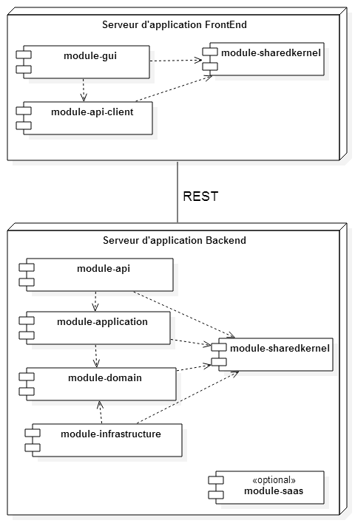
Projet Coheris Nouvelle Offre
Architecture 3/3
Trois modes de déploiement d’un module
Backend et Frontend dans un seul serveur
Backend et Frontend dans deux serveur distincts
Backend en tant qu’API RESTful

Slide 15
Contribution au projet
Sprint 1 : Backend Module Scheduler
Sprint 2 : Module Social & Intégration du SPAD Real Time
Sprint 3 : IHM module Scheduler et Social

Slide 16
Contribution au projet
Sprint I
Backend Module Scheduler 1/2
Etude comparative entre les existants Framework de planification des tâches
Api Concurrency Utilities 1.0 de JEE 7
Terracota Quartz Scheduler
Le choix s’est porté sur Quartz : paramétrage très fin, Gestion d’erreur, Mise en cluster, Persistance des Jobs
Développement du Backend du module Scheduler
Intégration Quartz dans la couche Infrastructure
Création des services applicatifs avec les Commands et Queries
Mise en place d’une API RESTful
Ajout de la gestion d’historique des tâches
Tests
À travers des appels REST
Création de différents types des job
One-Time, Quotidienne, Mensuelle, Hebdomadaire, Annuelle

Slide 17
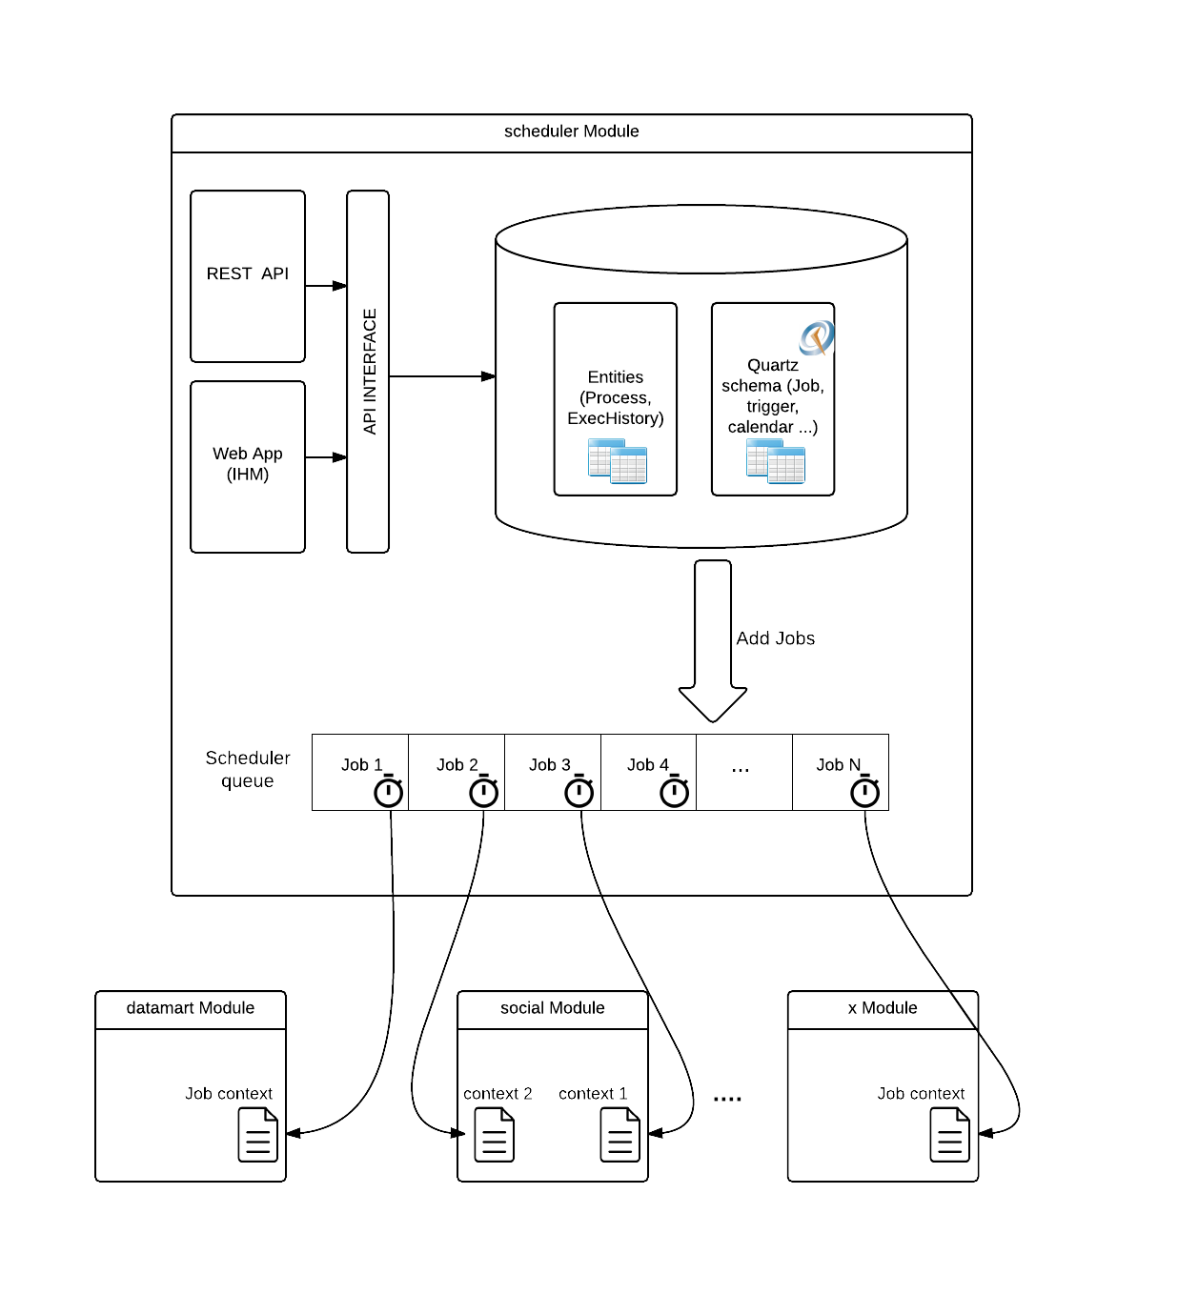
Contribution au projet
Sprint I
Backend Module Scheduler 2/2
Architecture après les développements

Slide 18
Contribution au projet
Sprint II
Backend Module Social & Intégration de SPAD 1/3
Initiation aux développements du Backend module social
Création de la structure qui repose sur l’architecture DDD
Mise en place des services dans la couche Application pour les tests du Text Mining
Intégration de l’existant du connecteur social CRM
Dans la couche infrastructure
Récupération des Commentaires et des Posts public de la base de données
Mise en place d’une API RESTful pour les Tests
Ajout du traitement de mise à jour de DB dans un tâche dans le module Scheduler

Slide 19
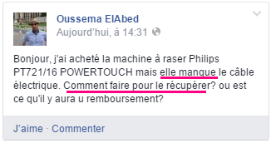
Contribution au projet
Sprint II
Backend Module Social & Intégration du SPAD 2/3
Intégration de SPAD Real Time
Serveur de déploiement qui permet d’utiliser les modèles SPAD pour répondre en temps réel aux requêtes
Scoring, Text Mining (Algorithme Bayesien)
Ajouter du model Bayesien Motif métier qui qualifie les Posts : Demande, Opportunité, Intervention, Lead
Ajout des interfaces d’appels aux Webservices REST de SPAD Real Time
Par exemple :
Demande : 51%
Opportunité : 12%
Intervention : 29%
Lead : 8%
Réponse de SPAD Real Time
Désigne le motif

Slide 20
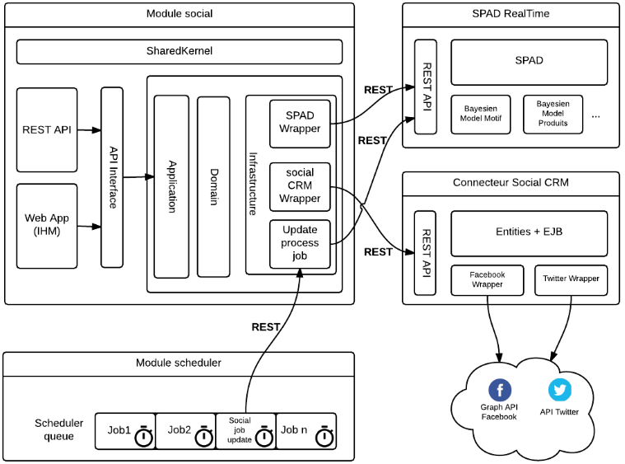
Contribution au projet
Sprint II
Backend Module Social & Intégration du SPAD 3/3
Architecture après les développements

Slide 21
Contribution au projet
Sprint III
IHM module scheduler et social 1/2
Prototype d’IHM du module scheduler
Création des maquettes
Mise en place des composants JSF et Managed Bean associés dans la couche GUI
Tableau de Bord du Scheduler
Gestionnaire des tâches
listes des tâches sauvegardées
en cours d’exécution
formulaire dynamique d’ajout des tâches
Gestionnaire des traitements
Listes des traitements
Formulaire d’ajout d’un traitement
Gestionnaire d’historique d’exécutions des tâches et leurs états
listes des exécutions

Slide 22
Contribution au projet
Sprint III
IHM module scheduler et social 2/2
Prototype d’IHM du module Social
Création de la maquette
Mise en place des composants JSF et Managed Bean associés dans la couche GUI
Tableau de Bord des commentaires et des posts
Affichage des pré-qualifications de SPAD Real Time
La possibilité de requalifier le message
Mise en place de la fonction d’apprentissage de l’algorithme du modèle Text Mining

Slide 23
BILAN
Les acquis
Intérêts du stage

Slide 24
BILAN
Les acquis
Développement de compétences techniques lors de la phase de développements.
JEE 7 avec l’implémentation du serveur wildFly
Outil de Build Gradle
Architecture DDD avec CQRS
Développement de compétences fonctionnelles lors de la phase d’étude
Etude de l’existant
Veille technologique
Communication avec d’autres collaborateurs

Slide 25
BILAN
Intérêts du stage
Intérêts pour l’entreprise
Des premiers modules basés sur l’architecture DDD et CQRS
Intégration du Text Mining dans le module Social
Deux produits de Coheris : SPAD Real Time et la Nouvelle Offre
Intérêts personnels
Adaptation rapide
Travail en équipe
Rigueur, climat d’exigence

Slide 26
Questions ?

